Slide 1

Scholingsbijeenkomst 2
Signaleren en bespreken
van achteruitgang en
verhoogde kwetsbaarheid
Notes:
De trainer heet iedereen welkom bij deze 2e scholing (van 4 in totaal) van het PACE-NL Programma. Deze scholing duurt max. 2 uur.

Slide 2
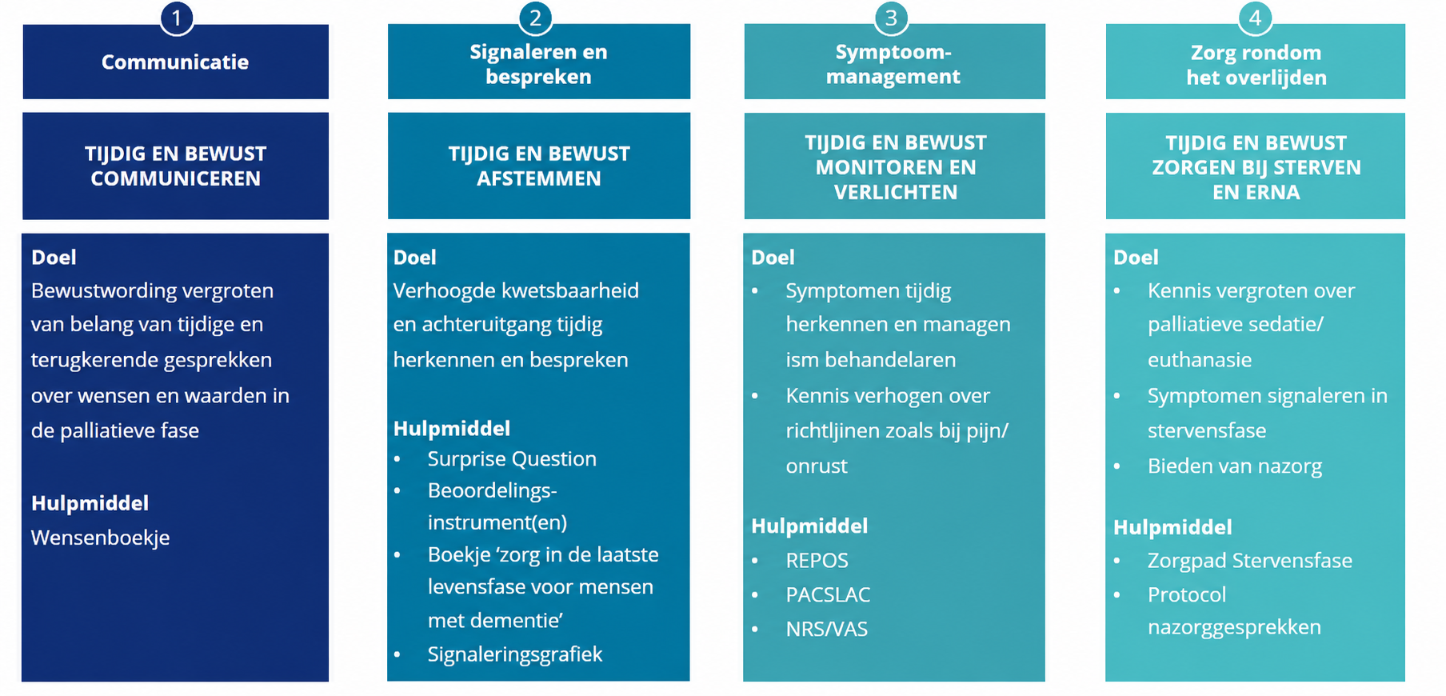

Terugblik scholingsbijeenkomst 1
Opdracht
Hoe is het gegaan met het uitdelen en introduceren van de Wensenboekjes?
Heb je gesprekken gevoerd over wensen, waarden en behoeften en daarvan verslag gelegd?
Wat heeft het opgeleverd?
Wat ging goed?
Wat vind je nog moeilijk?
Notes:
Eerst een terugblik op scholingsbijeenkomst 1. Wat is bijgebleven van scholingsbijeenkomst 1? Is de opdracht uitgevoerd en hoe ging dat? (zie vragen op de dia)

Slide 3
Vier scholingen PACE-NL Programma
Notes:
Deze dia toont de inbedding van deze scholingsbijeenkomst.
Vandaag gaan we door met signaleren en markeren van achteruitgang en verhoogde kwetsbaarheid. Dit is belangrijk bij het tijdig en bewust afstemmen van goede zorg in de laatste levensfase.
Er horen enkele hulpmiddelen bij: de Surprise Question, beoordelingsinstrument(en) voor het beoordelen van achteruitgang, informatieboekje ‘zorg in de laatste levensfase voor mensen met dementie’ en de signaleringsgrafiek. Deze komen allemaal aan bod in deze scholingsbijeenkomst.
De thema’s van de andere scholingsbijeenkomsten staat vermeld (niet te diep op in gaan, dat komt bij de bijeenkomsten zelf).

Slide 4
Programma scholingsbijeenkomst 2
Bekend
Benieuwd
Bewaard
Notes:
"Bekend benieuwd bewaard" is een didactische werkvorm in het onderwijs die uit drie stappen bestaat: Bekend (activeren van voorkennis), Benieuwd (stimuleren van vragen en interesse) en Bewaard (reflectie en verankering van de opgedane kennis achteraf). Het doel is om nieuwe leerstof te koppelen aan wat zorgmedewerkers al weten, wat helpt bij het verwerken en onthouden van de leerstof.
Bekend: Vraag zorgmedewerkers wat ze al weten over het onderwerp. Dit kan gebaseerd zijn op voorkennis of eerdere lessen. “wat doen jullie al rondom signaleren van achteruitgang”
Benieuwd: Vervolgens wordt er gevraagd naar hun vragen en wat ze graag zouden willen leren over dit onderwerp. Dit geeft inzicht in hun interesse en persoonlijke leerdoelen.
Bewaard: Aan het begin van de volgende scholingsbijeenkomst wordt er teruggeblikt. Zorgmedewerkers reflecteren op wat ze hebben onthouden en wat ze hebben geleerd. Dit biedt input voor de trainer om te zien of de leerstof is verwerkt en of er nog extra aandacht nodig is.
Toelichting blauwe blokje:
Dit blok beschrijft wat in deze les centraal staat.
Wat is tijdig en bewust afstemmen?
Signalen van achteruitgang worden op tijd besproken met het interdisciplinair team, naasten en waar mogelijk met de bewoner, zodat passende zorg en begeleiding tijdig kunnen worden afgestemd. In deze les staat centraal hoe verhoogde kwetsbaarheid en achteruitgang herkend en besproken kunnen worden. De bijbehorende hulpmiddelen worden in de les toegelicht.

Slide 5
Programma scholingsbijeenkomst 2
Het Zorgpad Palliatieve Zorg
Verschillende ziektetrajecten
Signaleren en bespreken verhoogde kwetsbaarheid
  Klinische blik, Surprise Question en beoordelingsinstrument(en)
Proces bij verhoogde kwetsbaarheid
Gesprekken over wensen, waarden en behoeften
De signaleringsgrafiek en casusopdracht
Opdracht voor komende weken
Notes:
Kort de route van vandaag: Zorgpad als kapstok → begrijpen van ziektetrajecten → signaleren en bespreken van verhoogde kwetsbaarheid → proces en vastlegging → signaleringsgrafiek → casus.

Slide 6
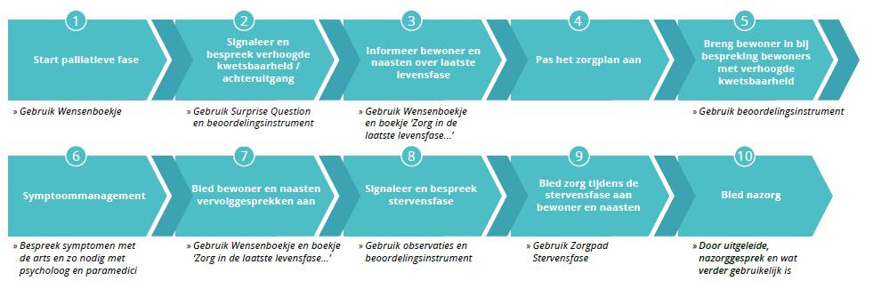
Het Zorgpad Palliatieve Zorg
Notes:
In alle scholingsbijeenkomsten komt het Zorgpad Palliatieve Zorg terug. Het Zorgpad Palliatieve Zorg bestaat uit tien verschillende stappen met bijbehorende instrumenten die zorgmedewerkers ondersteunen in hun dagelijkse praktijk.
Dit Zorgpad vormt de inhoudelijke basis voor de implementatie van palliatieve zorg binnen het PACE-NL programma. Elke scholingsbijeenkomst behandelt specifieke stappen van het Zorgpad, zodat kennis en vaardigheden direct kunnen worden geïntegreerd in het dagelijks werk.
Leg uit: in deze scholingsbijeenkomst richten we ons vooral op stappen 2, 4 en 5. Maar ook stappen 3 en 7 zijn van toepassing als het gaat over communicatie.

Slide 7
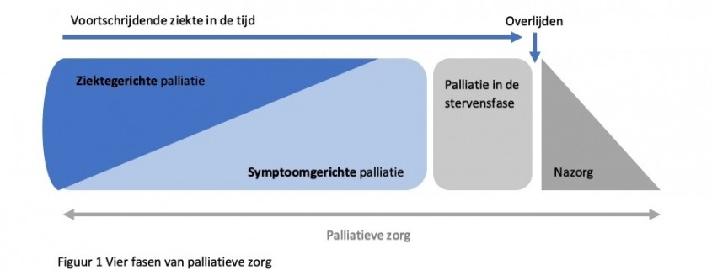
De vier fasen van palliatieve zorg
Notes:
Bron: Kwaliteitskader palliatieve zorg (2017)
Deze figuur is al vaker teruggekomen. De intensiteit van de zorgbehoefte toeneemt bij voortschrijdende ziekte in de tijd.
Bij verschillende aandoeningen zien de ziektetrajecten er net wat anders uit (zie volgende dia’s).
Dit figuur laat zien dat palliatieve zorg niet alleen de laatste dagen is. Veel bewoners zijn in brede zin palliatief, maar het beloop kan lang stabiel zijn.
Binnen PACE-NL voegen we daarom een praktisch onderscheid toe: stabiele palliatieve fase versus verhoogde kwetsbaarheid (merkbare verslechtering). In die fase wordt proactief bespreken urgenter.

Slide 8
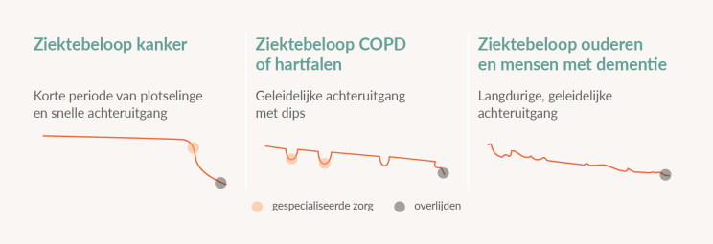
Verschillende ziektetrajecten
Quizvraag: Wat zou dit voor ziektebeeld kunnen zijn?
Kanker
COPD
Diabetes
Dementie
Notes:
Bron: Zieketrajecten van Murray.
Doe eerst een check of de aanwezigen de grafiek begrijpen, anders eerst toelichten hoe te lezen. Zelfde geldt voor shet 9, 10 en 11
Laat de dia zien. Laat de zorgmedewerkers (m.b.v. de quizvraag) nadenken bij welk ziektebeeld dit ziektetraject past.
Dit is een typisch ziektetraject voor kanker: gestage achteruitgang die jaren kan duren. Met op het eind plots snellere achteruitgang, vaak in enkele maanden of weken en overlijden.
Herkennen de zorgmedewerkers dit?

Slide 9
Verschillende ziektetrajecten
Quizvraag: Wat zou dit voor ziektebeeld kunnen zijn?
Dementie
COPD
Diabetes
Hartfalen
Notes:
Bron: Zieketrajecten van Murray.
Laat de dia zien. Laat de zorgmedewerkers (m.b.v. de quizvraag) nadenken bij welk ziektebeeld dit ziektetraject past.
Dit is een typisch ziektetraject voor orgaanfalen, zoals COPD en hartfalen (A en D zijn beiden goed): hierbij gaat de patiënt langzaam achteruit, met periodes waarin het even flink slechter gaat en dan weer iets beter. Duurt ongeveer twee tot vijf jaar, overlijden is veelal toch nog redelijk acuut.
Herkennen de zorgmedewerkers dit?

Slide 10
Verschillende ziektetrajecten
Quizvraag: Wat zou dit voor ziektebeeld kunnen zijn?
Ouderdom/kwetsbaarheid
Dementie
Beiden zijn juist
Beiden zijn onjuist
Notes:
Bron: Zieketrajecten van Murray.
Laat de dia zien. Laat de zorgmedewerkers (m.b.v. de quizvraag) nadenken bij welk ziektebeeld dit ziektetraject past.
Dit is een typisch ziektetraject voor dementie en/of kwetsbaarheid: langdurig geleidelijke achteruitgang. Duurt soms wel tien jaar, meestal tussen de zes en acht jaar.
Herkennen de zorgmedewerkers dit?

Slide 11
Verschillende ziektetrajecten
Notes:
Bron: Zieketrajecten van Murray
Nu alle 3 de trajecten in 1 plaatje om de verschillende ziektetrajecten goed te kunnen vergelijken. Er is zelfs nog een vierde ziektetraject: die van multimorbiditeit (meerdere chronische ziekten tegelijk) – wat veel mensen in het verpleeghuis zullen hebben. Bijvoorbeeld een combinatie van kanker, COPD en hartfalen, plus onbegrepen bedrag en dementie. Die lijkt op het ziektetraject van ouderen en mensen met dementie (er is een geleidelijke achteruitgang te zien), maar verloopt nog wat grilliger.

Slide 12
Signaleren en bespreken verhoogde kwetsbaarheid
Als je merkt dat bewoner achteruit gaat dan is het goed om dit in kaart te brengen en deze verhoogde kwetsbaarheid te markeren
Vraag:
Wat zie je bij een bewoner die verhoogd kwetsbaar is?
Notes:
In het PACE-NL programma wordt veel aandacht besteed aan het signaleren van de palliatieve fase. Deze fase is vaak al in gegaan op het moment dat een bewoner komt wonen in het verpleeghuis (zie ook stap 1 van het Zorgpad Palliatieve Zorg). Toch kan de gezondheidssituatie van deze bewoner nog redelijk stabiel zijn. Om de zorgmedewerkers te ondersteunen in het signaleren van achteruitgang is er een tweede signalering toegevoegd aan het model van palliatieve zorg. Dit betreft het signaleren van de verhoogde kwetsbaarheid van een bewoner. In de fase van de verhoogde kwetsbaarheid wordt het bespreken van de (toekomstige) wensen, waarden en behoeften steeds relevanter.

Slide 13
Hoe herkennen we toenemende kwetsbaarheid?
Vaak combinatie van:
Toenemende infecties
Vaker vallen door toenemende verzwakking
Meer in zichzelf gekeerd
Gebrek aan eetlust
Toenemende vermoeidheid
Toegenomen ADL afhankelijkheid
Gewichtsafname
Toegenomen onbegrepen gedrag
Toegenomen pijn / misselijkheid en braken
Verminderde mobiliteit
Beperkt herstelvermogen
Slikproblematiek
Notes:
Bij verschillende ziektebeelden kunnen andere signalen voorkomen.
Bv. bij COPD: meer benauwdheid, zuurstof nodig
Bij dementie: slikproblemen, incontinentie neemt toe, communicatie daalt (klachten niet kunnen aangeven), valgevaar, toegenomen infecties
Bij Parkinson: valgevaar, slik- en spraakproblemen
Trainerprompt: Laat 1–2 deelnemers een signaal noemen dat zij vaak als eerste zien.

Slide 14
De vier fasen van palliatieve zorg
In de fase van de verhoogde kwetsbaarheid wordt het bespreken van de (toekomstige) wensen, waarden en behoeften steeds relevanter.
Notes:
Bron: Kwaliteitskader palliatieve zorg (2017)
Om de zorgmedewerkers te ondersteunen in het signaleren van achteruitgang is er een tweede signalering toegevoegd aan het model van palliatieve zorg. Dit betreft het signaleren van de verhoogde kwetsbaarheid van een bewoner. In de figuur hierboven is dat aangegeven met de blauwe pijl. De zorg richt zich dan voornamelijk op symptoomgerichte palliatie in plaats van de ziektegerichte palliatie.

Slide 15
Signaleren verhoogde kwetsbaarheid
Klinische blik en professionele onderbuikgevoel
Stel
Surprise Question
Gebruik beoordelingsinstrument
Bij signaleren achteruitgang en vermoeden verhoogde kwetsbaarheid; bespreek
dit met EVV of verpleegkundige
Zou het mij verbazen wanneer deze bewoner binnen een jaar overlijdt?
en/of
Zou het mij verbazen wanneer deze bewoner na een jaar nog leeft?
Objectiveer en registreer de bevindingen met een instrument die kwetsbaarheid en achteruitgang beoordeelt en monitort
Bij beoordeling van achteruitgang gebruik je het door de organisatie gekozen beoordelingsinstrument.
Notes:
Signaleren van verhoogde kwetsbaarheid: hoe doe je dat?
Bij blokje 1: Neem je professionele onderbuikgevoel serieus. Verhoogde kwetsbaarheid signaleren komt dus voor een groot deel voort uit wat jij als verzorgende observeert en signaleert. Ook andere disciplines zoals de fysiotherapeut of ergotherapeut (maar denk ook aan welzijnsmedewerkers, vrijwilligers, huishouding) hebben een rol bij signaleren en markeren van verhoogde kwetsbaarheid. SAMEN!
Bij blokje 3: keuze voor beoordelingsinstrument moet al gemaakt zijn door organisatie (en geïmplementeerd in ECD). Instrumenten om kwetsbaarheid en achteruitgang te beoordelen en te monitoren zijn bijvoorbeeld het Utrecht Symptoom Dagboek (USD, bijv. de USD-4), of de CHESS (Changes in Health, End-stage disease, Signs and Symptoms)-schaal.
Voeg een dia over het gekozen beoordelingsinstrument toe. Of print het beoordelingsinstrument uit, deel het en bespreek hoe het instrument gebruikt moet worden.
Instrumenten zijn ondersteunend, niet leidend. Je gebruikt ze wanneer het helpt om:
(a) signalen te onderbouwen voor bespreking,
(b) huidige situatie + trends te volgen,
(c) symptoomlast en effect van interventies eenduidig te volgen.
Kies bij voorkeur één instrument passend bij het doel (bijv. USD/pijnobservatie).
Voorkom “alles meten”, het moet de zorg helpen, niet verzwaren.

Slide 16
Als je denkt dat er sprake is van verhoogde kwetsbaarheid…
Bespreek met EVV/verpleegkundige
EVV/verpleegkundige: gaat gesprek aan met de arts.
Hierbij worden uitkomst (dubbele) Surprise Question en beoordelingsinstrument meegenomen
Vervolgens wordt een overleg gepland met familie, arts en EVV/verpleegkundige
EVV/verpleegkundige bespreekt met arts dat arts andere disciplines op de hoogte brengt
Notes:
De dubbele surprise question
Zou het u verbazen wanneer deze patiënt binnen een jaar komt te overlijden?
Zou het u verbazen wanneer deze patiënt over een jaar nog leeft?
‘Verhoogde kwetsbaarheid’ bij : Antwoord vraag 1 ‘Nee’, antwoord vraag 2 ‘Ja’.

Slide 17




Proces bij verhoogde kwetsbaarheid
1. Signalering van achteruitgang
Iedereen kan achteruitgang signaleren.
Bewoner, familie, zorgmedewerkers, arts, paramedici en huishoudelijke dienst.
2. Afstemmen
Er vindt afstemming plaats zodat de juiste acties in gang worden gezet.
• Achteruitgang wordt besproken met de dienstdoende zorgmedewerker
• Zorgmedewerker triageert en zet indien nodig de gesignaleerde achteruitgang op voor artsenvisite en/of MDO
3. Artsenvisite of MDO
De achteruitgang wordt door zorgmedewerker besproken met arts .
De arts bepaalt of verhoogde kwetsbaarheid wordt gemarkeerd.
4. Communicatie
De arts informeert overige behandelaren,
Er wordt afgestemd door wie en hoe de bewoner en/of naasten worden geïnformeerd, met aandacht voor wensen, behoeften en zorgen.
Notes:
Proces bij verhoogde kwetsbaarheid
1. Signalering van achteruitgang
Iedereen kan achteruitgang signaleren.
Betrokkenen:
Bewoner, familie, zorgmedewerkers, arts, paramedici en huishoudelijke dienst.
2. Afstemmen
Om ervoor te zorgen dat de juiste acties in gang worden gezet, vindt afstemming plaats.
Voorbeeld:
De huishoudelijke dienst merkt op dat een bewoner wankel loopt en erg moe is. De medewerker bespreekt dit direct met de dienstdoende zorgmedewerker. Deze zorgmedewerker beoordeelt de situatie en beslist of de signalering wordt doorgezet naar de arts. De signalering wordt geagendeerd voor de artsenvisite en kan eventueel worden onderbouwd met meetinstrumenten. De arts kan er vervolgens voor kiezen om de bewoner vanwege de achteruitgang ook in het MDO te bespreken.
3. Artsenvisite of MDO
De achteruitgang wordt besproken en er worden acties uitgezet.
De arts bepaalt of verhoogde kwetsbaarheid wordt gemarkeerd.
4. Communicatie
Bij markering van verhoogde kwetsbaarheid stelt de arts de overige behandelaren op de hoogte, zodat zij behandelplannen kunnen bijwerken, indien van toepassing. De zorg past het zorgplan aan.
De arts stemt af hoe de bewoner en/of naasten worden geïnformeerd over de achteruitgang. Tijdens dit gesprek wordt ook stilgestaan bij wensen, behoeften en zorgen.

Slide 18
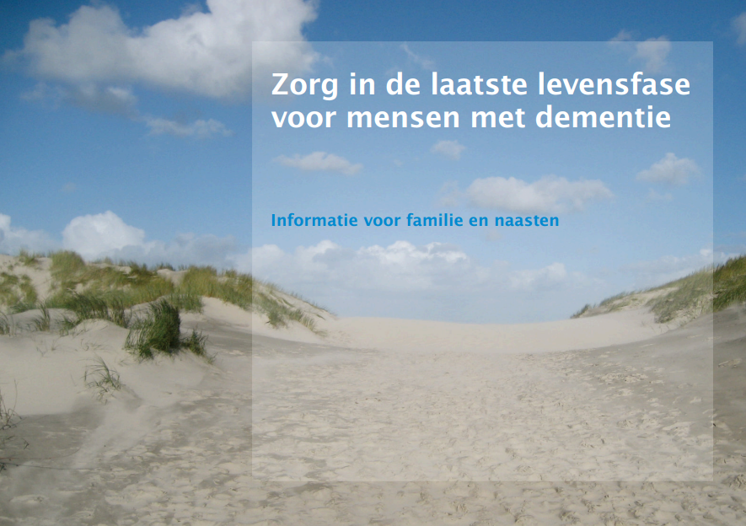
Voer gesprekken over wensen, behoeften en toekomst
Ga na of wensen zijn besproken en bespreek deze (nogmaals), je kunt hiervoor het Wensenboekje gebruiken
Geef boekje ‘Zorg in de laatste levensfase bij dementie’ als aanvullende informatie
Bied regelmatige gesprekken aan om bewoner en familie te begeleiden en voor te bereiden op wat komen gaat
Notes:
Het bespreken van wensen a.d.h.v. wensenboekje en boekje Zorg rond het levenseinde, sluit aan bij Stap 3 en 7 van het Zorgpad Palliatieve Zorg.
Bespreek met familie de voortgang van de palliatieve zorg;
- vraag hoe het gaat met de bewoner en familie, hebben zij vragen en zorgen?
- vertel eventuele bijzonderheden vanuit artsen en andere behandelaren.
- Kijk vooruit, wat kan de bewoner/familie verwachten.
Overleg met de arts wie het gesprek met de familie voert, of om het samen te doen.
Algemene afspraken rondom gespreksvoering dienen in de organisatie gemaakt te worden

Slide 19
Methodisch werken
EVV/verpleegkundige past zorgplan aan in ECD
Doel ‘palliatieve zorg’ wordt omgezet naar doel ‘verhoogde kwetsbaarheid’
Noteer acties en vermeld de afspraken die zijn gemaakt met bewoner/familie
Notes:
Pas nadat er gesproken is met de familie wordt het zorgplan aangepast in het ECD. Als er een specifiek zorgdoel is in het ECD voor de zorg voor de verhoogde kwetsbaarheid dan kan dit geregistreerd worden.

Slide 20
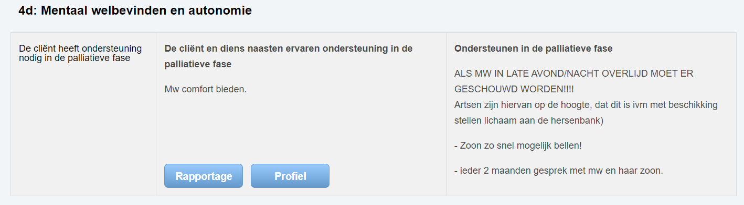
Voorbeeld zorgplan
Notes:
Indien mogelijk in het ECD, kan nog toegevoegd worden in welke fase de bewoner zich bevindt (palliatief-stabiel of palliatief-verhoogd kwestbaar). Zo wordt duidelijk of de verhoogde kwetsbaarheid al gemarkeerd is.
Er kan hier een eigen voorbeeld worden ingevoegd.

Slide 21
Het Zorgpad Palliatieve Zorg
Notes:
Stap 2, 3 en 4 hebben we nu behandeld. We komen nu bij stap 5.

Slide 22
Bespreken bewoners met verhoogde kwetsbaarheid
Periodiek bespreken we (in MDO/teamoverleg) de bewoners met verhoogde kwetsbaarheid
Per bewoner bespreek je;
  Wat is jou opgevallen? Wat gaat minder goed?
  Vul aan de hand van het gesprek met elkaar de signaleringsgrafiek in.
Vervolgacties;
  Wat gaan we hiermee doen richting de arts, andere behandelaren, bewoner en familie?
  Wie pakt de acties op?
Notes:
Zorg dat er ook oog voor is voor bewoners die nog niet met arts zijn besproken, maar wel vermoeden van verhoogde kwetsbaarheid is.
De signaleringsgrafiek wordt op de volgende dia uitgelegd. Na het afronden van de scholing wordt de signaleringsgrafiek gedeeld met de kwaliteitsverpleegkundige en/of aandachtsvelders, zodat jullie er met de eigen teams mee aan het werk kunnen.

Slide 23
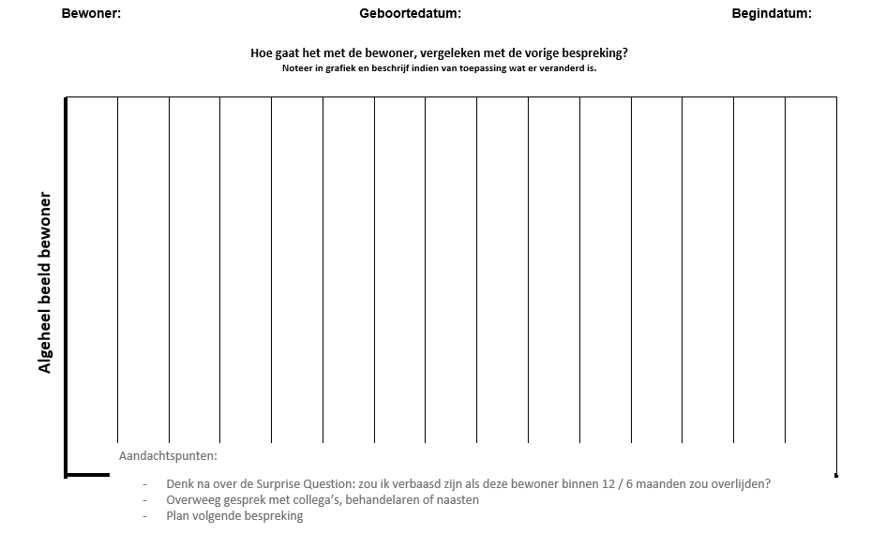
Hulpmiddel: Signaleringsgrafiek
Notes:
Het invullen van de signaleringsgrafiek:
Stimuleert met elkaar te praten over hoe het met een bewoner gaat
Stimuleert observeren
Geeft beeld van beloop in de tijd
Geeft grip op geleidelijke achteruitgang
Stimuleert na te denken over oorzaken van voor- en achteruitgang
Helpt bij anticiperen, zorg afstemmen op (veranderende) situatie
Hulpmiddel bij de multidisciplinaire besprekingen

Slide 24
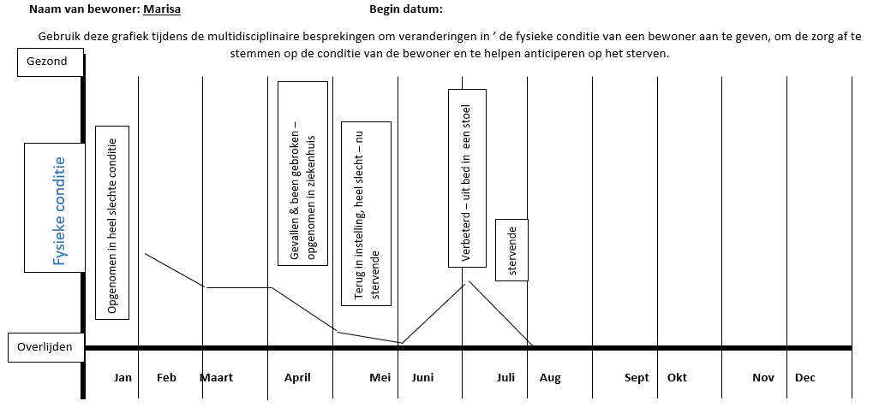
Signaleringsgrafiek - voorbeeld
Notes:
Leg uit hoe je hem invult (kort): regelmatig bijwerken, liefst bij bespreking, en bij verslechtering vaker.

Slide 25
Casusopdracht: ‘Meneer Gerards’
Meneer Gerards (83 jaar) verhuisde begin april naar woonzorgcentrum Het Zonnehuis, kort na het overlijden van zijn vrouw. Hij was een redelijk mobiele man die nog goed met een rollator buiten kon lopen. Door toenemende cognitieve problemen bij de diagnose Alzheimer en doordat hij verder geen inwonende mantelzorgers had, was het zelfstandig wonen niet meer verantwoord. Hij was vriendelijk tegen personeel en medebewoners, maar miste zijn vrouw en zijn huis erg.
Medio mei klaagde meneer Gerards over pijn op de borst. Hij werd voor onderzoek naar het ziekenhuis gebracht, waar bleek dat hij een klein hartinfarct had gehad. Hij bleef twee nachten ter observatie in het ziekenhuis en keerde daarna weer terug in het woonzorgcentrum. Eind mei viel het de zorgmedewerkers op dat meneer Gerards sneller vermoeid was en hij zijn kamer minder vaak uitkwam.
Vanaf medio juni viel het de zorgmedewerkers op dat meneer Gerards vaak kortademig was, en dat ook zijn eetlust afnam. Naar de dagbesteding wilde hij niet meer gaan; daar had hij “geen puf meer voor”. Het lopen ging ook steeds moeizamer en in juli was hij enkele malen gevallen. In augustus leek hem alles te veel, hij was erg moe en lusteloos en kwam zijn kamer niet meer af. Zijn eten raakte hij bijna niet meer aan en hij vermagerde sterk. Begin september is meneer in zijn slaap overleden.
Notes:
Deel printjes uit van deze casus (bijlage C van Trainershandleiding) en van de signaleringsgrafiek (bijlage A bij document ‘De 10 stappen van het Zorgpad Palliatieve Zorg’).
Opdracht: vul in tweetallen de signaleringsgrafiek in aan de hand van de casus van George (ca 15 min). Bespreek plenair met elkaar welke inzichten dit geeft (ca 15 min).
Zie de trainershandleiding voor handvatten voor nabespreking.

Slide 26
Opdracht voor komende weken
Gebruik het beoordelingsinstrument en de surprise question om bij een aantal bewoners de verhoogde kwetsbaarheid te signaleren
Leg dit voor aan de EVV’er of verpleegkundige, die dit vervolgens aan de arts voorlegt
Gebruik de signaleringsgrafiek om bij 1 of 2 bewoners die verhoogd kwetsbaar zijn de algemene gezondheidstoestand weer te geven
Bespreek dit met collega’s
Geef bijzonderheden en aandachtspunten door aan de arts
Notes:
Deze opdracht sluit aan bij de stappen 2 t/m 5 uit het Zorgpad Palliatieve Zorg.

Slide 27
Dank voor je aandacht!
Vragen?

